Slide 1
مجلس شورای اسلامی

Slide 2
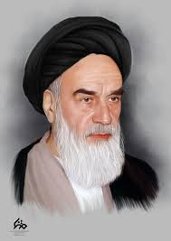
جایگاه مجلس شورای اسلامی
در کلام امام راحل (ره)
مجلس بالاترین مقام است در این مملکت. مجلس اگر رای داد و شورای نگهبان هم آن رای را پذیرفت، هیچ کس حق ندارد یک کلمه راجع به این بگوید.(صحیفه نور ،ج14،ص 370)
مجلس یک چیزی است که در راس همه اموری که در کشور است واقع است. یعنی مجلس خوب همه چیز را خوب می‌کند و مجلس بد همه چیز را بد می‌کند.(صحیفه نور ،ج18،ص 282)
اگر مجلس یک مجلس قوی ای بـاشد، بـرای خاطر این که پشتوانه اش همه ملت باشد، این مجلس می تواند با دنیا که در مقابل ایران واقـع شـده اسـت کارهایش را به شایستگی عمل بکند و این تابع این است که قوی باشد و قوتش هم تابع این اسـت که شـماها رأی بـدهید. (صحیفه نور ،ج18،ص 284)

Slide 3
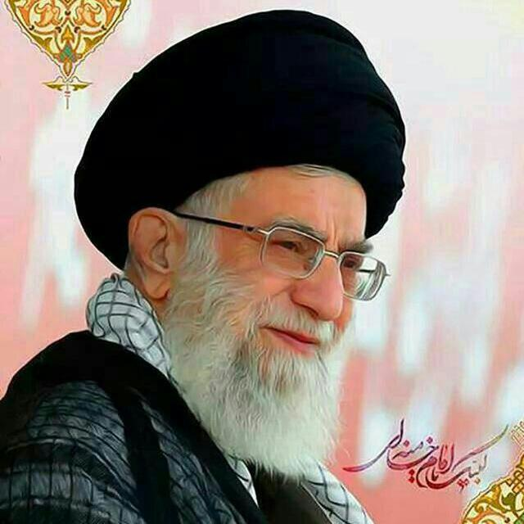
جایگاه مجلس شورای اسلامی
در کلام مقام معظم رهبری
مجلس، مهم ترین مظهر مردم سالاری دینی است؛ بنابراین از جایگاه خودتان غفلت نکنید. توجه داشته باشید اینجا کجاست و مجلس شورای اسلامی یعنی چه؟ اهمیت تصمیم و موضع گیری را در این مجلس مورد غفلت قرار ندهید. اینجا مرکز و قله و به تعبیری ویترین مجموعه نظام اسلامی است که جلوی چشم قرار دارد.( بیانات در دیدار با نمایندگان دوره هفتم مجلس، 1383/3/27)
مجلس شورای اسلامی یک مرکز اساسی و تعیین کننده برای انقلاب است. همه سررشته های امور به مجلس شورای اسلامی بر می گردد.(1386/9/22)
مجلس مطلوب، خانه ملت، تجلی گاه عزت اسلامی و ملی، تأمین کننده منافع عمومی، حافظ امنیت کشور و سد مستحکمی در برابر تعرض و طمع ورزی های دشمن است.( بیانات در دیدار با مردم قم 1390/10/19)

Slide 4
ویژگی های اوضاع و شرایط انتخابات مجلس آینده
به کارگیری راهبرد قدرت اعمال فشار توسط آمریکا
فعال شدن نیروهای مخالف و برانداز
تهدیدها و
فرصت ها
آزاردهنده بودن فساد اداری و اقتصادی برای مسئولان عالی نظام ومردم
بروز ناهنجاری های اجتماعی ، فرهنگی و تهدید هویت ایرانی اسلامی جامعه

Slide 5
1- تعیین مقررات و تصویب قوانین
2- نظارت و حق تحقیق و تفحص از دستگاهها و سازمان های دولتی و عمومی
3- رای اعتماد به دولت و وزرا وحق سوال واستیضاح آنها
4- بررسی و تاییدبرنامه های پنج ساله وبرنامه و بودجه سالیانه کشور
5-تایید قرار دادها و مقاوله نامه های خارجی
6- ایفای نقش در سیاست خارجی و امنیت داخلی کشور
اختیارات و وظایف مجلس شورای اسلامی در چارچوب قانون اساسی

Slide 6
مروری بر گذشته
مجلس
شورای اسلامی
در سال 94

Slide 7
میزان مشارکت در انتخابات سال 1394
در سطح کشور 62%
در تهران 50%
در انتخابات دوره نهم مجلس(سال 90) میزان مشارکت در سطح کشور 64% و در تهران 48% بوده است.

Slide 8
1- خلاء رهبری
و اختلافات
بعد از فوت آیت الله مهدوی کنی و حبیب الله عسکر اولادی ، اصولگرایان فاقد رهبری مورد قبول طیف های مختلف خود شدند.
نقش آفرینی جبهه پایداری به عنوان هدایت کننده اصولگرایان
دلایل
کاهش رای
اصولگرایان
در انتخابات
94
وحدت شکل گرفته در قالب لیست واحد هم مشکل گشا نشد
2- وضعیت پسا برجام
تصور نسبتا عمومی درباره تاثیر تداوم سیاست مذاکره بر حل مشکلات
موضعگیری تند برخی از اصولگرایان درباره توافق هسته ای
3- استفاده اصلاح طلبان و طیف هاشمی از فضای ایجاد شده
حاصل از رد صلاحیت ها (خصوصا صلاحیت سیدحسن)

Slide 9
نتایج انتخابات
مجلس شورای اسلامی در سال 94
نفر اصولگرا و 91 نفر اصلاح طلب و 35 نفر مستقل به مجلس راه یافتند
جمعا 221 نفر در مرحله اول راه یافتند
136 نفر به دور دوم راه یافتند که 68 نفر در این دور انتخاب شدند:
از این 68 نفر :
22 نفر اصلاح طلب / 13 نفر اصولگرا / 33 نفر مستقل
جمعا 108 نفر اصولگرا / 113نفر اصلاح طلب/ 68نفر مستقل
برخی مستقل ها متمایل به اصولگرایان و برخی نیز متمایل به اصلاح طلبان شدند

Slide 10
اختلاف در قم
شورای هماهنگی اصولگرایان قم برای مجلس شورای اسلامی، حجت‌الاسلام آشتیانی، احمد امیرآبادی و حجت‌الاسلام مجتبی ذوالنور را به عنوان 3 گزینه مورد حمایت اصولگرایان انتخابات معرفی کردند.
جامعه مدرسین حوزه علمیه قم با صدور اطلاعیه‌ای رسمی علی لاریجانی، حجت‌الاسلام آشتیانی و حجت‌الاسلام بنایی را کاندیدای مورد حمایت در انتخابات مجلس شورای اسلامی در حوزه انتخابیه قم معرفی کرد.
آیت الله موحدی کرمانی با اشاره به ضرورت حمایت از لیست جامعه مدرسین، گفت: شما می دانید که امام در خصوص جامعه مدرسین حوزه علمیه قم فرمودند که این جامعه در انتخابات مجلس دخالتی نکند اما در قم نظر بدهد و دخالت بکند؛ برای مجلس نظر بدهد.
جامعه مدرسین نشسته اند و لیستی داده اند که سخن امام عملی شود؛ من صریح عرض می کنم هر لیستی که در برابر این لیست قرار بگیرد از نظر ما مورد تأیید نیست و باید همگی حرمت نظر امام را حفظ کنند و لیست های مقابل لیست مدرسین را دیگر ما نداشته باشیم.

Slide 11
خراسان رضوی

Slide 12
تصمیم گیرندگان اصولگرایان در مشهد
از «جبهه پیروان خط امام و رهبری» آقایان بنی‌هاشمی و انتظاری
از «جبهه پایداری» آقایان نیازمند و باقرزاده
طیف «جمعیت رهپویان انقلاب اسلامی و ایثارگران» آقایان رحیم‌زاده و وکیلی
از «طرفداران قالیباف» آقایان حسینی و طباطبایی
آقای عامری فرد به عنوان نماینده سایر طیف‌های اصولگرا با حضور در شورای ائتلاف اصولگرایان نمایندگی حزب و جریان خود را داشتند.

Slide 13
اختلاف در مشهد
پس از هماهنگی های اولیه و برگزاری جلسات مختلف و رای گیری بین طیف های مختلف اصولگرا ، جبهه پیروان خط امام و رهبری ، اصولگرایان تحول خواه{جمعیت پیشرفت و عدالت ) و حزب عدالت و توسعه(روح الامینی ، محسن رضایی)اقدام به مخالفت با لیست رای آورده نموده و لیست دیگری ارائه کردند.
اسدالله بادامچیان با تاکید بر اینکه شورای ائتلاف سراسری اصولگرایان در استان خراسان رضوی در حوزه انتخابیه مشهد و همچنین قم لیستی را منتشر نکرده است، اظهار کرد: طبق نظری که در کارگروه شورای ائتلاف داشتیم برنامه ما این بود تا درباره مشهد اظهارنظر نکنیم.
مبنای ائتلاف بزرگ اصولگرایان این بود که هرجا اصولگرایان به تفاهم و وحدت رسیدند ما از آنان حمایت کنیم، هرجا به اختلاف نظر برخوردند این اختلاف را حل کنیم و اگر حل نشد موضوع را مسکوت بگذاریم. در حال حاضر نیز چون در مشهد دو فهرست وجود دارد و اختلاف همچنان پابرجاست شورای مرکزی ائتلاف اصولگرایان در این باره دخالتی نمی‌کند.
حداد عادل سخنگوی ائتلاف اصولگرایان گفت : فهرست ائتلاف اصولگرایان مشهد به تایید شورای مرکزی ائتلاف اصولگرایان رسیده است.
زاکانی گفت: در آخرین جلسه شورای مرکزی ائتلاف سراسری اصولگرایان لیستهای حوزه انتخابیه سراسر کشور طرح و بررسی شد و لیست مشهد به اتفاق آراء به تصویب رسید.

Slide 14
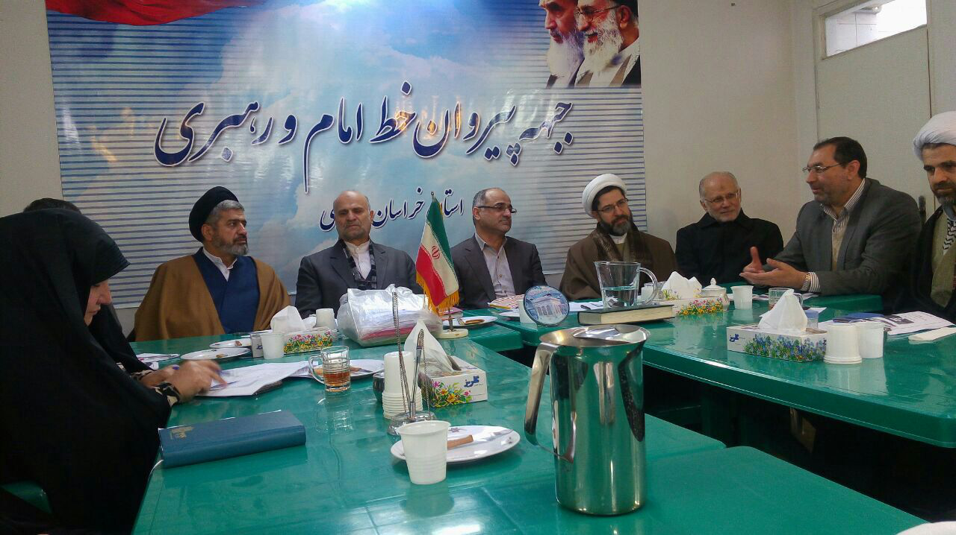
بحرینی
سرافراز یزدی
مرتضوی
شیران خراسانی

Slide 15
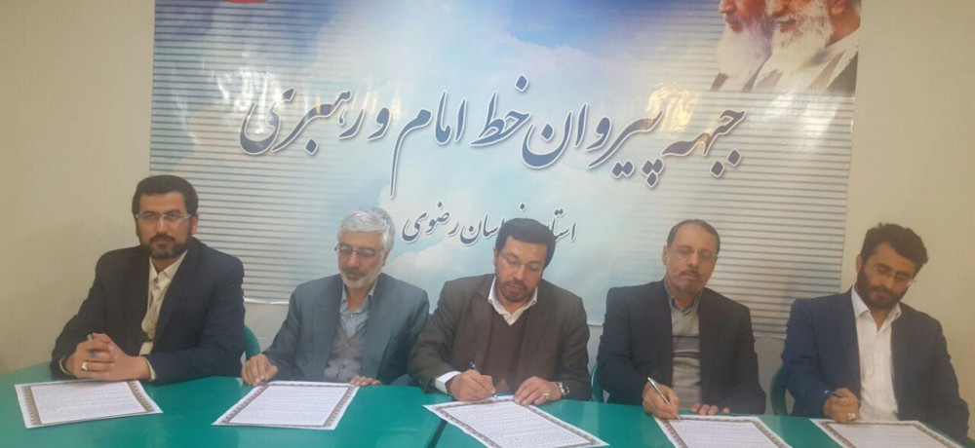
مهدی برادران
ناصرتوسلی زاده
حامد واعظ زاده خراسانی
جواد آرین منش
غلامرضا قنبری

Slide 16
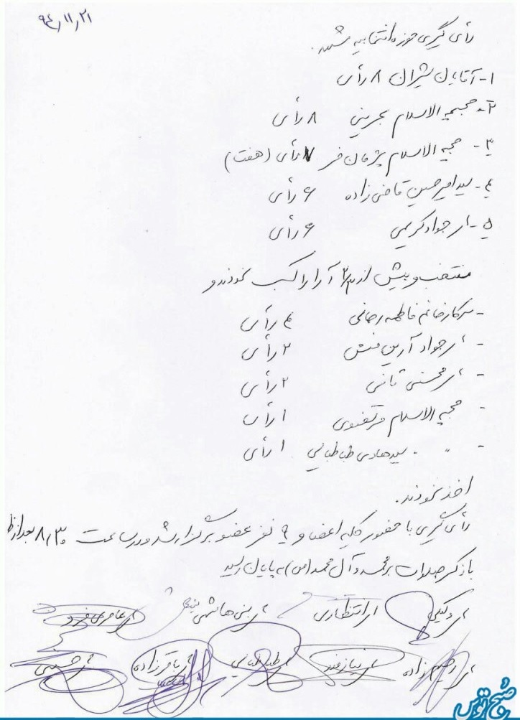
از «جبهه پیروان خط امام و رهبری» آقایان بنی‌هاشمی و انتظاری
از «جبهه پایداری» آقایان نیازمند و باقرزاده
طیف «جمعیت رهپویان انقلاب اسلامی و ایثارگران» آقایان رحیم‌زاده و وکیلی
از «طرفداران قالیباف» آقایان حسینی و طباطبایی سیستانی
آقای عامری فرد به عنوان نماینده سایر طیف‌های اصولگرا

Slide 17
کاندیداهای معرفی شده توسط ائتلاف اصولگرایان
در حوزه انتخابیه مشهدمقدس و کلات:
محمدحسین حسین‌زاده بحرینی
نصرالله پژمانفر
رضا شیران
امیرحسین قاضی‌زاده
جواد کریمی قدوسی
نامزدهای جامعه اسلامی فرهنگیان
خراسان رضوی
جواد آرین منش
مهدی برادران
غلامرضا قنبری
محمدتقی فروتن
محمدفضائلی گاه(فاضلی)
لیست ائتلاف اصولگرایان اعتدالی
در حوزه انتخابیه مشهد و کلات
جواد آرین منش
مهدی برادران
حامد واعظ زاده خراسانی(سخنگوی ائتلاف)
سید علی رئیس الساداتی
سیدهادی طباطبایی
لیست مورد حمایت جبهه پیروان خط امام و رهبری
اصولگرایان تحول خواه و حزب عدالت و توسعه
جواد آرین منش
مهدی برادران
حامد واعظ زاده خراسانی
ناصرتوسلی زاده
غلامرضا قنبری
لیست صدای ملت در مشهد ( علی مطهری)
جواد آرین منش
مهدی برادران
حامد واعظ زاده خراسانی
حسین امینی
شراره معدنیان

Slide 18
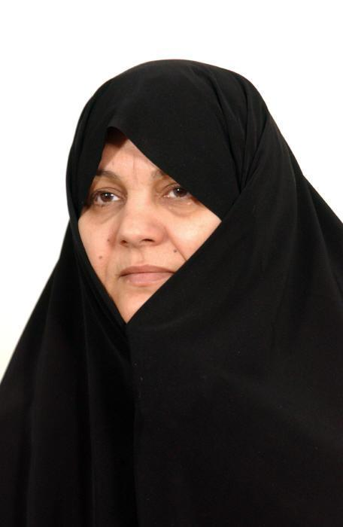
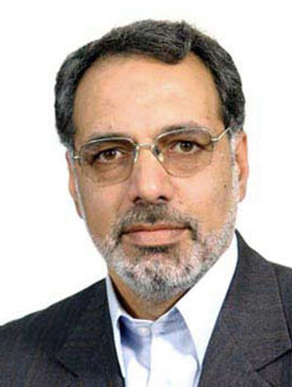
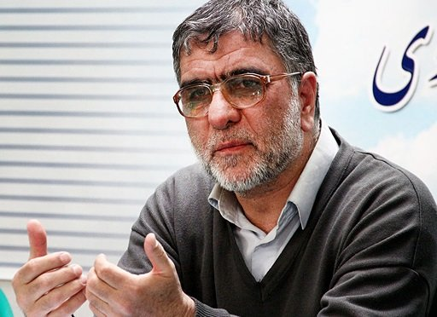
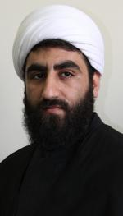
ائتلاف اصولگرایان
اصولگرایان در مشهد با حضورنمایندگان ۴ ضلع این جناح از جمله رهپویان و ایثارگران، ‌حامیان قالبیاف، جبهه پایداری و جبهه پیروان خط امام و رهبری برای تعیین لیست مورد نظر رایزنی کردند.
جواد آرین منش
دبیر و نماینده حزب موتلفه
سید محسن بنی هاشمی
دبیر و نماینده جبهه پیروان
عفت شریعتی
دبیر و نماینده جامعه زینب (س)
مجید فاطمی ارفع
سخنگو و نماینده جبهه پایداری
مصطفی رحیم زاده
نماینده جمعیت ایثارگران

Slide 19
رای آوردگان

Slide 20
کاندیداهای معرفی شده توسط ائتلاف اصول گرایان در استان خراسان رضوی
حوره انتخابیه کاشمر: اسماعیل‌نیا. حوزه انتخابیه قوچان: حجت‌الاسلام عباسعلی رستمی.
حوزه انتخابیه چناران و بینالود: محمد دهقان. حوزه انتخابیه سبزوار: بروغنی و عنابستانی.
حوزه انتخابیه گناباد: محمد صفایی. حوزه انتخابیه نیشابور: حجت‌الاسلام سبحانی‌نیا و علی مروی.
حوزه انتخابیه درگز: رزمیان. حوزه انتخابیه فریمان و سرخس: احسان قاضی‌زاده.
حوزه انتخابیه تربت‌حیدریه: ابوالقاسم خسروی. حوزه انتخابیه خواف و رشتخوار: امیر کلالی
حوزه انتخابیه کاشمر و بردسکن: محمد رضا اسماعیل نیا

Slide 21
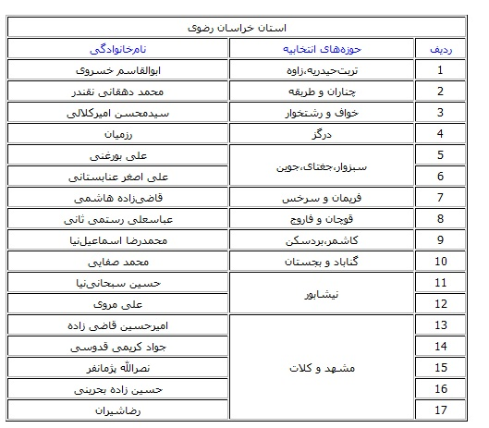
لیست ائتلاف
اصولگرایان
در خراسان رضوی
بروغنی

Slide 22
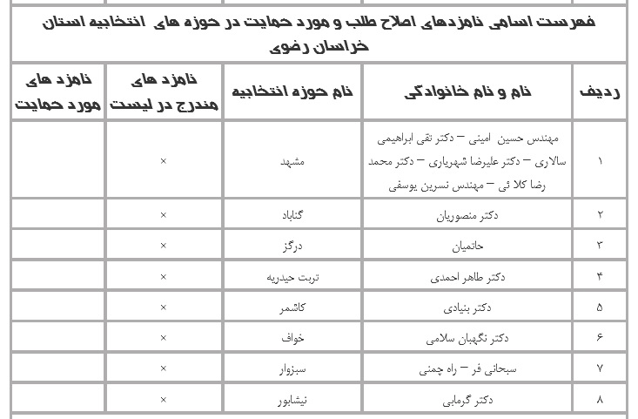

Slide 23
خراسان رضوی
ائتلاف اصولگرایان | لیست امید(اصلاح طلبان) | مستقل | نتیجه | حوزه انتخابیه
محمد دهقان |  |  | راه یافته | چناران و طرقبه
امیرحسین قاضی‌زاده هاشمی |  |  | راه یافته | مشهد و کلات
حسین حسین‌زاده بحرینی |  |  | راه یافته
نصرالله پژمانفر |  |  | راه یافته
جواد کریمی قدوسی |  |  | راه یافته
رضا شیران خراسانی |  |  | راه یافته
 |  | حمید بنایی | راه یافته | گناباد
 | سعید باستانی(رای آورد) |  | (دوردوم) | تربت حیدریه
ابوالقاسم خسروی |  |  | (دوردوم)
 | عبدالله حاتمیان |  | راه یافته | درگز
 | بهروز بنیادی |  | راه یافته | کاشمر، بردسکن و خلیل آباد
 | حمید گرمابی |  | راه یافته | نیشابور
هاجر چنارانی |  |  | راه یافته
 | محمود نگهبان سلامی |  | راه یافته | خواف و رشتخوار
سیداحسان قاضی‌زاده‌هاشمی |  |  | راه یافته | فریمان و سرخس
حسین مقصودی |  |  | راه یافته | سبزوار، جغتای، جوین و خوشاب
 | رمضانعلی سبحانی‌فر |  | راه یافته
 | هادی‌شوشتری |  | راه یافته | قوچان و فاروج
 | جلیل رحیمی جهان آبادی |  | راه یافته | تربت جام و تایباد
18 نفر راه یافته
9 نفر اصولگرا
8 نفر اصلاح طلب
1 نفر مستقل

Slide 24
مجلس شورای اسلامی
انتخابات 98

Slide 25
برنامه زمان‌بندی برگزاری انتخابات یازدهمین دوره مجلس شورای اسلامی

Slide 26
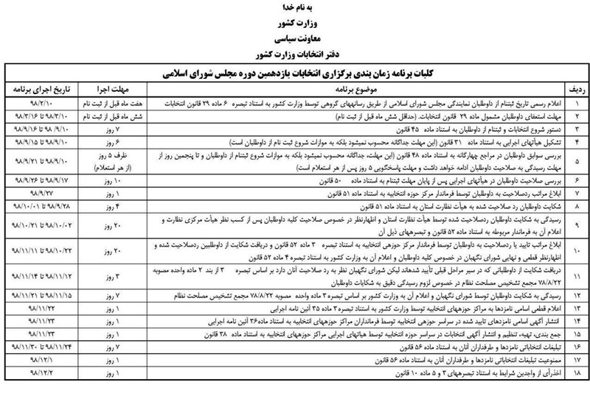

Slide 27
برنامه زمان‌بندی انتخابات یازدهمین دوره مجلس شورای اسلامی از هم اکنون به بعد
98/10/22 تا 98/11/11: ابلاغ مراتب تأیید یا رد صلاحیت داوطلبان توسط فرماندار مرکز حوزه انتخابیه و دریافت شکایت از داوطلبان رد صلاحیت شده و اظهارنظر قطعی و نهایی شورای نگهبان درخصوص کلیه داوطلبان و اعلام آن به وزارت کشور
98/11/12 تا 98/11/14: دریافت شکایت از داوطلبانی که در سیر مراحل قبلی تأیید شده‌اند لیکن شورای نگهبان نظر به رد صلاحیت آنان دارد.
98/11/15 تا 98/11/21: رسیدگی به شکایات داوطلبان توسط شورای نگهبان و اعلام آن به وزارت کشور
98/11/22: اعلام قطعی اسامی ‌نامزدها به مراکز حوزه‌های انتخابیه توسط وزارت کشور
98/11/23: انتشار آگهی اسامی ‌نامزدهای تأیید شده
98/11/23: جمع‌بندی، تهیه، تنظیم و انتشار آگهی انتخابات
98/11/23 تا 98/11/30: تبلیغات انتخاباتی نامزدها
98/12/01: ممنوعیت تبلیغات انتخاباتی
98/12/02: اخذ رأی از واجدین شرایط

Slide 28
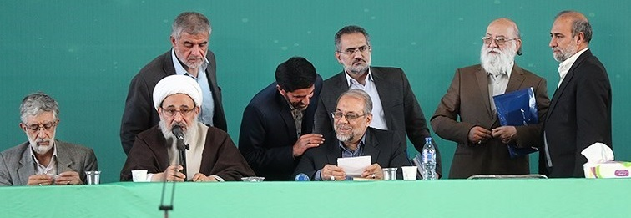
وضعیت اصولگرایان برای انتخابات ۹۸
«شاجا»، «جمنا» یا شورای وحدت؟
شورای ائتلاف جریان ارزشی
شورای ائتلاف نیروهای انقلاب

Slide 29
تشکیل شورای ائتلاف نیروهای انقلاب
تشکیل شورای ائتلاف نیروهای انقلاب در ۲۰۲ حوزه انتخابیه
شورای ائتلاف خودش تعیین مصداق نمیکند و بنا ندارد لیست تهیه کند بلکه فرایندی را به‌عنوان فرمول کار تعریف کرده‌ است که باید اجرا شود.
روش تائید کاندیداها و معرفی آن ها به مردم توسط جریان انقلابی:
تهران در استان ها دخالت ندارد استان ها هم در شهرستان ها
بین 75 تا 90 نفر از نخبگان حوزوی ، همین تعداد افراد از تشکل های مسجدی و همین تعداد افراد از معتمدین محلات و همچنین از احزاب در مجمع جمع می شوند بین 300 تا 400 نفر
این جمع رزومه کاندیداها را بررسی میکنند و نهایتا اقدام به معرفی کاندیداهای مورد تائید جریان انقلابی می نمایند.

Slide 30
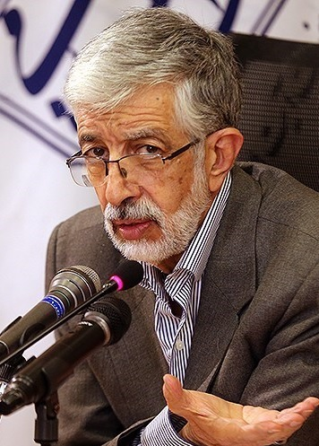
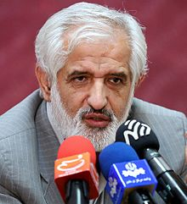
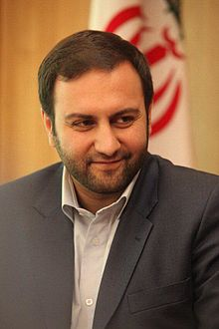
شورای ائتلاف نیروهای انقلاب اسلامی
رئیس غلامعلی حداد عادل
دبیر پرویز سروری
سخنگو محسن پیرهادی

Slide 31
بنای شورا بر این اساس است که تصمیم‌گیری برای نمایندگان باید در حوزه انتخابیه صورت گیرد، نه در تهران و در استان ها؛ و کانون اصلی تصمیم گیری در این حوزه ها نیز نهادی متشکل از فعالان سیاسی همفکر به نام مجمع عمومی است.
مجمع عمومی این شورا برای رای‌گیری از میان نامزدهای معرفی‌شده به مجمع، با مشارکت نمایندگان، احزاب، اقشار، اصناف، اقوام و اعضای منتخب شورای ائتلاف در محلات تهران، بنا بود دوشنبه هفتم بهمن 98 به صورت الکترونیکی برگزار شود و مشارکت کنندگان در این مجمع با توجه به رزومه‌های بارگذاری شده، به یک فهرست ۳۰ نفره از میان نامزدهای معرفی شده به مجمع عمومی و در مدت زمان ۲۴ ساعت، رای دهند.
در نهایت و با توجه به فراوانی رای به افراد، فهرستی دو تا سه برابر ظرفیت لیست نهایی تهران، بدست خواهد آمد که برای تعیین لیست ۳۰ نفره تهران به هیات انتخاب شورای ائتلاف نیروهای انقلاب، معرفی خواهند شد.
این روش در استان ها و شهرستان ها هم به همین شکل می باشد.
حدادعادل دبیر شورای ائتلاف

Slide 32
اعضای «هیئت انتخاب» عبارتند از اعضای شورای مرکزی شورای ائتلاف که کاندیدای انتخابات مجلس نیستند و ۱۰ نفری که در مجمع عمومی تهران انتخاب شدند.
اسامی ۱۰ نفر از اعضای هیئت انتخاب که در مجمع عمومی تهران انتخاب شدند به شرح زیر است:
حجت‌الاسلام مسعود عالی
حجت‌الاسلام حیدر مصلحی
حجت‌الاسلام قاسمیان
حجت‌الاسلام احسان بی آزار تهرانی
کامران دانشجو
رضا روستا آزاد
یاسر جبراییلی
منوچهر متکی
نادر طالب زاده
معصومه آباد

Slide 33
اعضای 21 نفره «هیئت انتخاب»
حجت‌الاسلام مسعود عالی
حجت‌الاسلام حیدر مصلحی
حجت‌الاسلام قاسمیان
حجت‌الاسلام احسان بی آزار تهرانی
کامران دانشجو
رضا روستا آزاد
یاسر جبراییلی
منوچهر متکی
نادر طالب زاده
معصومه آباد
غلامعلی حدادعادل
محسن رضایی
مهرداد بذرپاش
محمدرضا باهنر
مهدی چمران
مجتبی شاکری
حبیب‌الله بوربور
اسدالله بادامچیان
پرویز سروی
مهدی اقراریان
محمدجواد عامری
«سید علی ریاض» نماینده اسبق مجلس جایگزین «حیدر مصلحی» در هیئت انتخاب شورای ائتلاف نیرو‌های انقلاب شد. گفتنی است، حجت‌الاسلام «حیدر مصلحی» به دلیل اینکه از سوی سرلشکر محمد باقری حکم مسئولیت داشت، حسب رعایت موارد قانونی مبنی بر عدم ورود مسئولین نظامی در فعالیت‌های انتخاباتی، از هیئت انتخاب شورای ائتلاف نیرو‌های انقلاب انصراف داد.

Slide 34
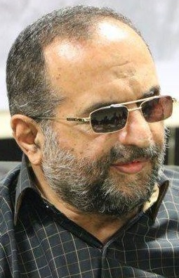
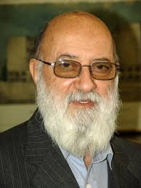
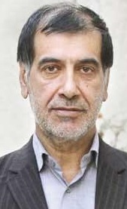
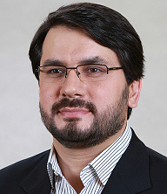
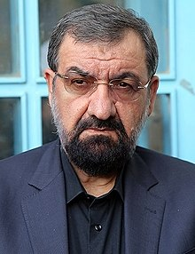
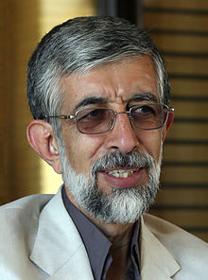
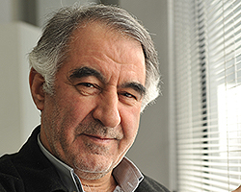
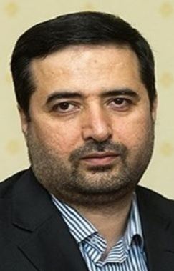
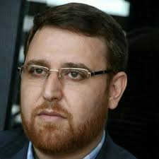
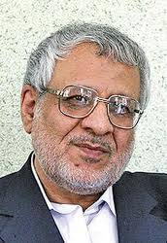
حبیب‌الله بوربور
مجتبی شاکری
مهدی چمران
محمد جوادباهنر
مهرداد بذرپاش
محمدجوادعامری
مهدی اقراریان
پرویز سروری
اسدالله بادامچیان

Slide 35
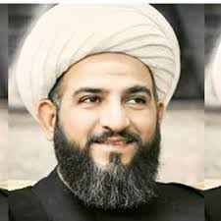
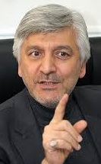
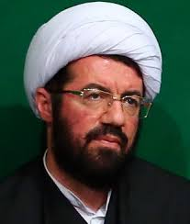
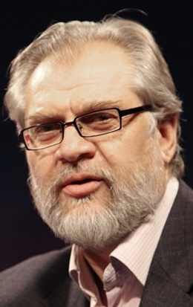
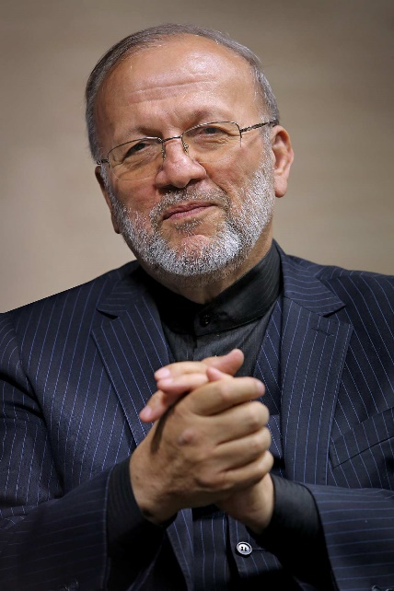
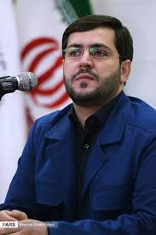
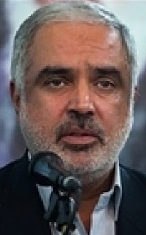
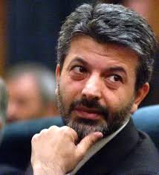
احسان بی آزار تهرانی
سید علی ریاض
مسعودعالی
معصومه آباد
نادر طالب زاده
منوچهر متکی
یاسر جبراییلی
رضا روستا آزاد
کامران دانشجو

Slide 36
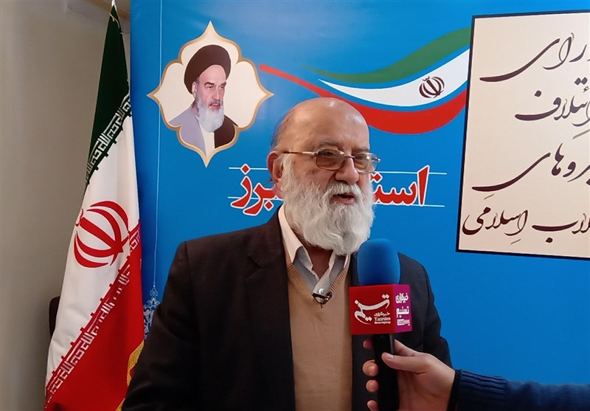
مهدی چمران در گفت‌وگو با خبرنگار تسنیم در کرج ، در پاسخ به سئوالی در مورد برنامه کاندیدای شورای ائتلاف نیروهای انقلاب برای حضور حداکثری در انتخابات مجلس شورای اسلامی‌ اظهار داشت: در شورای ائتلاف برای نخستین بار سازوکار جدیدی در مورد انتخابات پیاده‌سازی می‌شود.

Slide 37
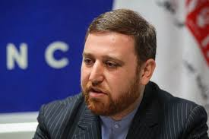
در هر استان سه نفر ‌مورد قبول همه سلیقه ها و با تایید ائمه جمعه استان‌ها انتخاب شدند که به این افراد ماموریت داده شد تا با ۳۱ نفر در هر استان شورای ائتلاف تشکیل دهند.
مهدی اقراریان، دبیر شورای ائتلاف نیروهای انقلاب در تهران
برگزاری مجمع عمومی شورای ائتلاف اصولگرایان برای بستن لیست نهایی به تاخیر افتاد/ لیست منتشر شده در رسانه‌ها نهایی نیست

Slide 38
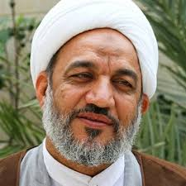
قطعا قالیباف جزء مشترکات ما نخواهد بود. به نظر ما کارها دارد مهندسی می شود و کسانی را می خواهند به ما تحمیل کنند.
به نظر می‌آید جبهه پایداری راهکار جداگانه ای را انتخاب نماید.

Slide 39
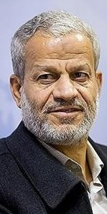
مجید متقی فر، سخنگوی جبهه پایداری، درباره خروج جبهه پایداری از ائتلاف نیرو‌های انقلاب گفت:
از ابتدا هم درباره ورود به این لیست صحبتی نشده بود، البته ما هنوز هم ترجیحمان ارائه لیست واحد است و اگر هم نشد بهتر است اشتراکات لیست هایمان بسیار زیاد باشد.

Slide 40
در مشهد
بررسی رزومه کاندیداها توسط شورای وحدت و هماهنگی استان( جریان انقلابی) و تعیین تعداد 20 نفر از کاندیداهای مشهد که بیشترین امتیاز را کسب میکنند و ارسال آن به مجمع 300نفره(یاران انقلاب،نخبگان،احزاب و تشکلهای مذهبی )و تعیین کاندیداهای نهایی مورد تائید این مجمع تا 20 بهمن/

Slide 41
لیست اولیه ۹۰ نفره نامزدهای شورای ائتلاف نیروهای انقلاب اسلامی (شانا) برای انتخابات یازدهمین دوره مجلس مشخص شد در این لیست چهره هایی حضور دارند که به نظر می رسد آنها کار سختی برای قرار گرفتن در بین اسامی نهایی نداشته باشند. به گزارش «تابناک»، شورای انتخاب از میان این اسامی ۳۰ نامزد حوزه انتخابیه تهران برای انتخابات دوم اسفندماه مجلس شورای اسلامی پیشنهاد خواهد کرد که به نظر می رسد ترکیب آن شاید جر چند نفری که قرار است از بین بانوان و جوانان انتخاب شوند، نهایی شده است.
میان نامزدهای انتخاب شده، نام افرادی چون محمدباقر قالیباف، سیدمصطفی آقامیرسلیم، غلامرضا مصباحی مقدم، الیاس نادران، سیدرضا تقوی، سیدمحمد حسینی، عبدالحسین روح الامینی نجف آبادی، سید شمس الدین حسینی، کیومرث هاشمی، مسعود زری بافان، بیژن نوباوه وطن، محسن پیرهادی، وحید یامین پور، سیدنظام الدین موسوی، مهدی وکیل پور، محمد ناظمی اردکانی، سید محمود نبویان، مرتضی آقاطهرانی، سید مهدی هاشمی، سیدمحمد آقامیری، حمید رسایی، محمدحسین موسی پور بردسیری، سید امیر سیاح، مالک شریعتی، زهره الهیان، الهه راستگو، لاله افتخاری، فاطمه آلیا، فاطمه رهبر، الهام امین زاده و چند تن دیگر به چشم می خورد.

Slide 42
در بین چهره های حاضر در لیست اصولگرایان که تلفیقی از چهره های با تجربه، جوانان، زنان است، هم اصولگرایان سنتی، هم جبهه پایداری، هم جریان تحولخواه، هم جبهه ایستادگی و هم وزیران دولت احمدی نژاد نمایندگان مختص به خود را دارند و اگر مشکلی پیش نیاید و از بین گروه های یاد شده، جریانی تمایل به وحدت شکنی پیدا نکند، به نظر آنها مشکلی برای رسیدن به لیست واحد نخواهند داشت.
پیش از این «محسن پیرهادی» سخنگوی شورای ائتلاف نیروهای انقلاب (شانا) گفته بود: مجمع عمومی ۸ هزار نفری شانا که در آن نمایندگانی از منتخبان و معتمدین محلات، احزاب و اقشار مختلف حضور دارند با سامانه الکترونیکی به ۱۵۹ نفر نهایی رأی داده و درنهایت ۹۰ نفر معرفی می کنند تا درنهایت در ستاد انتخابات که از اعضاء شورای ائتلاف و نمایندگان منتخب مجمع عمومی به همراه نمایندگان چهره‌های تأثیرگذار اجتماعی و سیاسی شکل‌گرفته لیست ۳۰ نفره تعیین واعلام شود.
فهرست اولیه انتخاب شدگان که متشکل از روحانیون، بانوان، جوانان و چهره‌های شاخص است، به شرح زیر است:
چهره‌ها و افراد بالای ۵۰ سال
محمدباقر قالیباف، سیدمصطفی آقامیرسلیم، عبدالحسین روح‌الامینی نجف آبادی، الیاس نادران، حسین مظفر، رضا تقی پورانوری، سیدمحمد حسینی، اقبال شاکری، عزت الله اکبری تالار پشتی، سید مهدی هاشمی، محمدحسین رجبی، مجتبی رضاخواه، جلیل بشارتی، مجتبی رحمان دوست، سید شمس‌الدین حسینی، علی احمدی، محمدحسن قدیری ابیانه، شاهین محمدصادقی، کیومرث هاشمی، علیرضا عباسی، مسعود زریباقان، بیژن نوباوه وطن، محمد عباسی، ضرغام صادقی، غلامرضا خواجه سروی، مقداد همتی، سیدیعقوب زراعت کیش و محسن جلواتی
جوانان
محسن پیرهادی، وحید یامین پور، سید نظام‌الدین موسوی، محمدنبی آقاتقی، امیر ابراهیم رسولی، مجتبی ثابتی، محمدسعید احدیان، سعید آجورلو، مجتبی توانگر، فرشاد مهدی پور، مالک شریعتی نیاسر، مهدی وکیل پور، سیداحمدرضا دستغیب، روح‌الله سلگی، علی شمسی پور، سیدامیر سیاح، مجتبی ابراهیمی، سیدمحسن دهنوی، میثم نعمتی، سیدعلی قریشی، علی جعفری، احمد نادری، ابوالفضل عموئی، صالح اسکندری، جواد نیکی ملکی، محسن مهدیان چاوگانی، محمدصادق کوشکی، اسدالله آب نیکی، سید مهدی جولائی، سید محمدهادی سبحانیان مصطفی زمانیان، مهدی اسلام پناه، سیداحسان خاندوزی و سید میعاد صالحی
روحانیون
حجج اسلام غلامرضا مصباحی مقدم، سیدرضا تقوی، سید محمود نبویان، مرتضی آقاطهرانی، سیدمحمد آقامیری، حمید رسایی، یاسر تک فلاح، محمدحسین موسی‌پور بردسیری و احمد سلطانی شیخ علائی
زنان
الهام امین زاده، فاطمه رهبر، زهره الهیان، الهه راستگو، لاله افتخاری، فاطمه آلیا، زهرا ابوالحسنی، سوده نجفی، الهام اکبری، فاطمه قاسم‌پور، سمیه رفیعی، فرشته حشمتیان، فاطمه موازی، عاطفه خادمی، نفیسه حسینی یکتا، کبری خزعلی، فیروزه رادفر و نیره قوی

Slide 43
انتشار لیست ۹۰ نفره اصولگرایان در تهران، به معنای حذف اولیه ۵۰ نفر از افرادی بود که نامشان در مرحله نخست به عنوان چهره‌های اصلی آورده شده بود . تعداد قابل توجهی از نیرو‌های حذف شده در میان نزدیکان محمود احمدی نژاد قرار دارند از وزیران و سفیران او گرفته تا حتی نیرو‌های حاضر در جبهه پایداری

Slide 44
وضعیت اصلاح طلبان برای انتخابات ۹۸

Slide 45
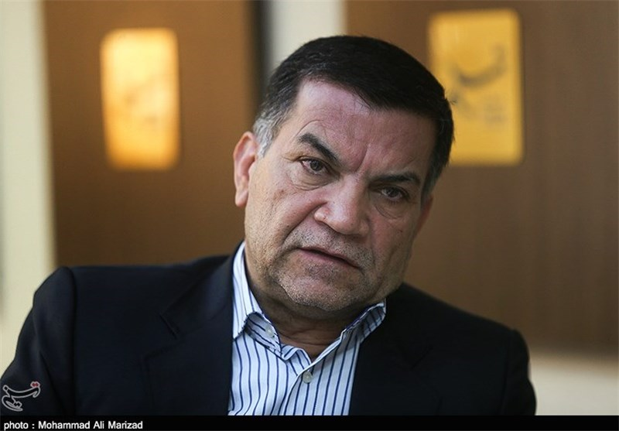
برای تدوین لیست های مان منتظر نتیجه‌ (12 بهمن ) بررسی های شورای نگهبان درباره نامزدهای رد صلاحیت شده هستیم.
حسن رسولی
رئیس ستاد انتخابات مرکزی شورای عالی جبهه اصلاح طلبان

Slide 46
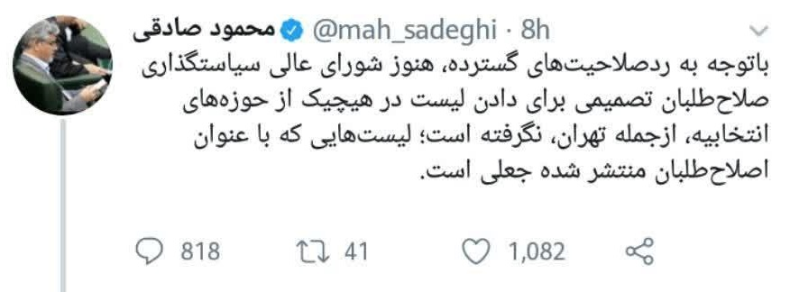
وضعیت اصلاح طلبان برای انتخابات ۹۸
در حال حاضر به بهانه ی رد صلاحیت ها ادعای عدم تصمیم گیری برای لیست دادن دارند

Slide 47
علی ساری:اهواز
محمدرضا تابش:اردکان
هادی بهادری :ارومیه
جلال محمودزاده : مهاباد
نمایندگان رد صلاحیت شده:
حسین نیازآذری:بابل
ناصر شریفی :بندر لنگه و جاسک
منصور مرادی : قروه
علی‌اصغر یوسف‌نژاد:ساری
شهاب نادری:پاوه
بهرام پارسایی: شیراز
محمد دامادی: ساری
منصور مرادی : قروه
محمود صادقی: تهران
علیرضا رحیمی : تهران
بهروز نعمتی : تهران
غلامرضا حیدری:تهران
فاطمه سعیدی : تهران
طیبه سیاوشی : تهران
الیاس حضرتی: تهران
علی مطهری : تهران
داود محمدی : تهران
رسول خضری : پیرانشهر
علی اکبری : شیراز
مصطفی ذوالقدر: میناب
ولی ملکی: مشکین شهر
فرهاد تجری : سرپل ذهاب
قاسم میرزایی نیکو:دماوند
غلامرضا شرفی: آبادان
سیدحسین نقوی حسینی:ورامین
معصومه آقاپور: شبستر
احمد همتی : سمنان
محمد بیرانوند : خرم آباد
محمد فیضی: اردبیل
مسعود رضایی :شیراز
محمد کاظمی : ملایر
عبدالکریم حسین زاده :نقده
شهروز برزگر:سلماس
سید مصطفی ذوالقدر:میناب
محمدباقر سعادت : بوشهر
علی کاظمی بابا حیدر :اردل
محمود محمودی شاه نشین:شهریار
اسدالله قره خانی:علی آباد کتول
محمد باسط درازهی:سراوان
احمد بیگدلی : خدابنده.
محمدعلی پورمختار:کبودر آهنگ
غلامرضا کاتب :گرمسار
رمضان‌علی سبحانی فر:سبزوار
سیده حمیده زرآبادی :قزوین
غلامعلی جعفرزاده : رشت
حسین رضازاده :کازرون
عزیز اکبریان : کرج
محمد جواد کولیوند :کرج
عبدالرضا عزیزی : شیروان
علی وقف چی :زنجان
شمس‌الله شریعت‌نژاد : رامسر
عامر کعبی : آبادان
عین الله شریف پور :ماکو و چالدران
اقبال محمدی :رامهرمز
عبدالله سامری :خرمشهر
سید حسین افضلی :اقلید
عباسعلی پوربافرانی :نایین
سید علاالدین خادم : سپیدان
نگهبان سلامی نماینده خواف و رشتخوار
حسین مقصودی : سبزوار
حمید بنایی نماینده گناباد
بهروز بنیادی : کاشمر
مسعود گودرزی : ممسنی
امیر خجسته : همدان
نادر قاضی پور: ارومیه
محسن کوهکن: لنجان
مجید ناصری‌نژاد:شادگان
عبدالحمید خدری:بوشهر
محمد ابراهیم رضایی:خمین
محمدعلی شاعری : بهشهر
محمدمهدی افتخاری :فومن
علی گلمرادی : ماهشهر

Slide 48
ضمیمه

Slide 49
مجلس شورای اسلامی
فراکسیون ها
در دوره دهم

Slide 50
نمایندگان ولایی
مستقلین ولایی
فراکسیون ها
امید

Slide 51
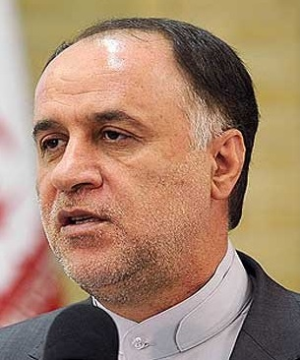
فراکسیون نمایندگان ولایی
حمیدرضا حاجی بابایی

Slide 52
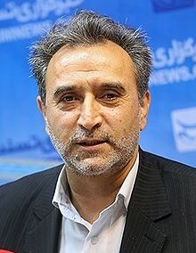
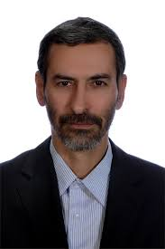
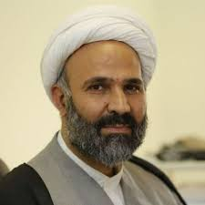
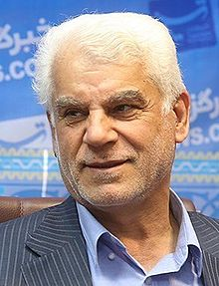
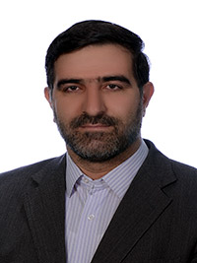
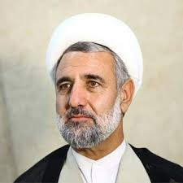
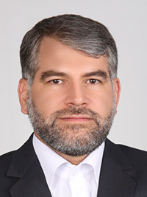
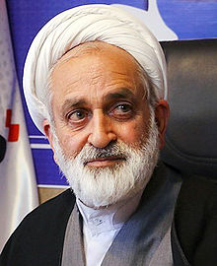
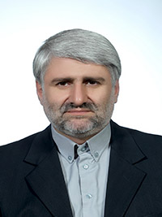
محمد دهقان
محمدعلی پورمختار
نصرالله پژمانفر
محمود بهمنی
احمد امیرآبادی فراهانی
حمیدرضا حاجی بابایی
مجتبی ذوالنوری
سیدجواد ساداتی نژاد
احمد سالک کاشانی
محمدحسین فرهنگی
حمیدرضا فولادگر
نادر قاضی پور
قاضی زاده هاشمی

Slide 53
فراکسیون امید
محمدرضا عارف
سیاستمدار اصلاح‌طلب، مهندس برق، استاد دانشگاه، رئیس بنیاد امید ایرانیان، نماینده مردم تهران، ری، شمیرانات، اسلامشهر و پردیس، رئیس کمیسیون آموزش و تحقیقات و رئیس فراکسیون امید در دهمین دوره مجلس شورای اسلامی، عضو شورای عالی انقلاب فرهنگی، عضو حقیقی مجمع تشخیص مصلحت نظام، عضو پیوسته و رئیس گروه علوم مهندسی

Slide 54
محمدرضا عارف
مصطفی کواکبیان
مسعود پزشکیان
الیاس حضرتی
علی مطهری
محمدرضا تابش
محمود صادقی
عبدالکریم حسین زاده
احمد مازنی
محمدعلی وکیلی
غلامرضا تاجگردون

Slide 55
فراکسیون مستقلین ولایی
حسینعلی امیری

Slide 56
فراکسیون مستقلین ولایی در مجلس و مردان لاریجانی
حسین انتظامی
ابراهیم نکو
مهرداد لاهوتی
غلامعلی جعفرزاده ایمن آبادی
جواد هروی

Slide 57
نتایج رای گیری برای تعیین هیئت رئیسه موقت مجلس دهم
علی لاریجانی (گزینه فراکسیون ولایت) 173 رأی، عارف 103 رای
مسعود پزشکیان (گزینه فراکسیون امید)با 154 رأی و محمد دهقان(گزینه فراکسیون ولایت) با 136 رأی به ترتیب به عنوان نواب اول و دوم هیئت رئیسه موقت مجلس دهم انتخاب شدند.
همچنین علی مطهری 132 رأی و حمیدرضا حاجی‌بابایی 122 رأی به خود اختصاص دادند.
مجلس دهم پس از انتخاب نواب هیئت رئیسه موقت‌، وارد انتخاب دبیران و کارپردازان (ناظران) هیئت رئیسه موقت مجلس دهم شد.
از میان 12 منتخب که برای تصدی دبیری هیئت رئیسه موقت مجلس دهم کاندیدا شده بودند، غلامرضا کاتب (گزینه فراکسیون ولایت)با 161 رأی، سیدامیرحسین قاضی‌زاده‌هاشمی (گزینه فراکسیون ولایت) با 146 رأی، اکبر رنجبرزاده (گزینه فراکسیون ولایت)با 138 رأی، عبدالکریم حسین‌زاده (گزینه فراکسیون امید) با 137 رأی، سیدناصر موسوی‌لارگانی (گزینه فراکسیون ولایت)با 131 رأی و احمد امیرآبادی‌فراهانی (گزینه فراکسیون ولایت)با 130 رأی از مجموع 279 آرای مأخوذه به عنوان دبیران هیئت رئیسه موقت مجلس دهم انتخاب شدند.

Slide 58
1-تعداد آرا نفر آخر تهران در دوره دهم برابر با تعداد آرا نفر اول تهران در دوره نهم است
2- در مجلس نهم تنها نفر اول بیش از یک میلیون رای داشته در حالیکه در مجلس دهم کلیه منتخبین بیش از یک میلیون رای آوردند 3-در دوره نهم فقط پنج نفر توانستند در دور اول به مجلس راه یابند ولی در انتخابات دهم تمامی 30 نفر نماینده در دور اول به مجلس راه یافتند 4-در دوره دهم مردم بیشتر به لیست اعتماد کردند به طوری که فاصله نفر اول تا دوم در دوره نهم404 هزار (معادل 58 درصد ) اما در دوره دهم 161 هزار (معادل 11 درصد ) بود. 5-به تعداد آخرین رای یعنی 1.080.000 نفر از مردم تهران ـ(معادل 34 درصد مشارکت کنندگان) %100 لیست امید (همه افراد ) را در تعرفه رای خود نوشتند. 6-تنها اشتراک بین دو فهرست منتخبان در دوره نهم و دهم علی مطهری است که در دوره دهم رای بالایی کسب کرد.

Slide 59
میزان مشارکت مردم شهر تهران
در انتخابات مجلس دهم
3246991نفر
50%
شمار واجدان شرایط در شهر تهران
در انتخابات مجلس10
۶٬۴93982 نفر
میزان مشارکت مردم شهر تهران
در انتخابات مجلس نهم
48%

Slide 60
با استناد به ماده 29 قانون انتخابات مجلس شورای اسلامی اشخاص زیر به واسطه مقام و شغل خود از داوطلب شدن محرومند:
الف ـ اشخاص زیر از داوطلب شدن در حوزه های انتخابیه سراسر کشور محرومند مگر اینکه حداقل شش ماه قبل از ثبت نام از سمت خود استعفاء نموده و به هیچ وجه در آن پست شاغل نباشند:
1- رئیس جمهور و معاونین و مشاورین وی.
2- دبیر مجمع تشخیص مصلحت نظام و معاونین وی.
3- مشاورین معاونین رئیس جمهور.
4- رؤسای دفاتر سران سه قوه.
5- وزرا و سرپرستان وزارتخانه ها.
6- معاونین و مشاورین وزرا.
7- مـدیران کل و سرپرستان ادارات کل وزارتخانه­ها و مدیران کل حوزه
وزارتی و رؤسای دفاتر وزرا.
8- اعضای شورای نگهبان و هیأت مرکزی نظارت بر انتخابات.
9- رئیس قوه قضائیه و معاونین و مشاورین وی.
17- استانداران. 18- معاونین و مشاورین استانداران. 19- فرمانداران. 20- بخشداران. 21- شهرداران و رؤسای مناطق شهرداری. 22- رؤسا و سرپرستان سازمان­های دولتی. 23- رئیس دانشگاه آزاد اسلامی. 24- اعضای هیأت مدیره و مدیران عامل بانک­ها.
25- اعضای هیأت مدیره و مدیران عامل شرکت­های دولتی و وابسته به دولت که حیطه وظایف و اختیارات آنها به کل کشور تسرّی دارد. 26- رئیس کل بانک مرکزی ایران و معاونین و مشاورین وی. 27- رؤسـا و سـرپرستـان بنیادهای (مستضعفان، شهید، 15 خرداد، مسکن)، کمیته امداد امام خمینی (ره)، نهضت سوادآموزی، سازمان تبلیغات اسلامی، دفتر تبلیغات حوزه علمیه قم و رئیس سازمان تعزیرات حکومتی و رؤسای اتاق­های بازرگانی و صنایع و معادن و تعاون ایران، معاونین و مشاورین آنان. 28- شاغلین در نیروهای مسلح و وزارت اطلاعات. 29- اعضای شورای اسلامی شهرها.
10- رئیس دیوان عالی کشور و معاونین و مشاورین وی. 11- دادستان کل کشور و معاونین و مشاورین وی. 12- رئیس دیوان عدالت اداری و معاونین و مشاورین وی. 13- رئیس سازمان بازرسی کل کشور و معاونین و مشاورین وی. 14- رؤسا و سرپرستان سازمان­ها و ادارات کل و ادارات عقیدتی سیاسی
نیروهای مسلح جمهوری اسلامی ایران و جانشینان و معاونین آنان در سراسر
کشور.
15- رئیس سازمان صدا و سیمای جمهوری اسلامی ایران و معاونین وی. 16- رئیس جمعیت هلال احمر جمهوری اسلامی ایران و معاونین وی.

Slide 61
حزب مؤتلفه اسلامی
جامعه اسلامی مهندسین
جامعه اسلامی دانشجویان
جامعهٔ اسلامی دانشگاهیان
جامعهٔ اسلامی پزشکان
جامعهٔ اسلامی کارمندان
جامعهٔ اسلامی کارگران
جامعهٔ اسلامی فرهنگیان
جامعه اسلامی ورزشکاران
جامعه اسلامی نمایندگان ادوار مجلس
جامعه زینب
جامعهٔ پیروان زینب
اتحادیه انجمن‌های اسلامی اصناف و بازاریان
کانون اسلامی فارغ‌التحصیلان شبه قاره هند
تشکل فاطمیون
جمعیت اسلامی فرهنگیان
جامعهٔ اسلامی جوانان
جبهه پیروان
ایثارگران و رهپویان
متحد
جمعیت پیشرفت و عدالت (قالیباف)
جبهه مردمی
نیروهای انقلاب اسلامی
پايداري
اصولگرایان
رایحه خوش
یکتا
جبهه یاران انقلاب اسلامی
مسعود زریبافان؛ دبیر کل
امیررضا واعظ آشتیانی؛ سخنگو
محمدعلی رامین
جامعه روحانیت مبارز تهران
و
جامعه مدرسین حوزه علمیه قم
گفتمان انقلاب
1-حزب توسعه و عدالت به دبيرکلي حسين روح الاميني
2- حزب سبز به دبيرکلي کنعاني مقدم
3- مجمع عالي نخبگان
همفکران محسن رضايي
ايستادگي
انشعاب
رهروان ولایت

Slide 62
1- حلقه نیاوران (روحانی)
طیف هاشمی
حزب کارگزاران سازندگی، حزب اعتدال و توسعه، حزب اسلامی کار و خانه کارگر
2-کارگزاران ( اصفهان: کرباسچی / کرمان: مرعشی)
اصلاح طلبان
حزب اتحاد ملت ایران اسلامی
حزب اراده ملت ایران
حزب اسلامی کار
حزب اعتماد ملی
حزب مردم سالاری
حزب ندای ایرانیان
حزب همبستگی
مجمع روحانیون مبارز
بنیاد باران
بنیاد امید ایرانیان
جبهه مردمی اصلاحات
1- موسوی خوینی ها
2-عبدالله نوری
3- سید محمد خاتمی
و
شوراي هماهنگي اصلاحات
شوراي مشورتي رييس دولت اصلاحات

Slide 63
جمعیت
ایثار گران
انقلاب اسلامی
تلاش برای ایجاد همگرایی و وحدت میان تشکل های سیاسی درون نظام
با توجه به فضای دوقطبی کشور در دهه 70 جمعی از نیروهای انقلاب و جنگ که نمی خواستند در دسته بندی های رایج چپ و راست قرار گیرند برآن شدند تا جمعیت ایثارگران انقلاب را در سال 1376 تشکیل دهند. تلاش برای ایجاد همگرایی و وحدت میان تشکل های سیاسی درون نظام و گفتمان سازی، نظریه پردازی و ارائه تحلیل های نو از جمله ویژگی های جمعیت ایثارگران است. تلاش در جهت گسترش دین اسلام و شکل گیری یک جامعه نمونه اسلامی برپایه اندیشه های اسلامی از جمله مواردی است که در اساسنامه حزب آمده است.
تلاش برای تلطیف فضای کشور پس از حادثه 18 تیر 78 و ایجاد همگرایی و وحدت میان تشکل های سیاسی مختلف کشور را باید از اعمال ایثارگران دانست. حمایت از ناطق نوری در انتخابات 76، حمایت از توکلی در انتخابات 80 و حمایت از قالیباف در دور اول و احمدی نژاد در دور دوم ریاست جمهوری سال 84 از جمله موضع گیری های این حزب است. اعتقاد و التزام عملی به ولایت فقیه و تلاش برای تشکیل حکومت اسلامی از جمله مهمترین مواضع و دیدگاههای این حزب است./ژست جریان سوم داشتند اما در اصل تلاشی برای بازسازی چهره اصولگرایان بود.
جمعیت ایثارگران انقلاب اسلامی
دبیرکل حسین فدایی
سخنگو لطف‌الله فروزنده
بنیانگذاران حسین فدایی - علی‌اکبر ابوترابی‌فرد -علی دارابی - مجتبی شاکری- داوود دانش جعفری - علی یوسف‌پور-هادی ایمانی - احمدعلی مقیمی
عبدالحسین روح‌الامینی - اصغر صبوری
بنیانگذاری ۲۰ فروردین ۱۳۷۶

Slide 64
جمعیت ایثار گران انقلاب اسلامی

Slide 65
استفاده از نیروهای نخبه که غالبا وابستگی وتعصب جناحی نداشتند/گفتمان و شعار های جذاب و نکوهش رفتارهای باندی و جناحی
ائتلاف
آبادگران
ایران اسلامی
در دومین دوره انتخابات در شورای شهر بود که «ائتلاف آبادگران ایران اسلامی» اعلام موجودیت کرد. استفاده از نیروهای نخبه که غالبا وابستگی وتعصب جناحی نداشتند. استفاده از نیروهای میانه رو چپ و جریان اصلاحات، گفتمان و شعار های جذاب و نکوهش رفتارهای باندی و جناحی استراتژی این جریان بود. این ائتلاف در انتحابات شورای شهر دوم پیروز شد و شهرداری محمود احمدی نژاد ثمره آن بود. پیروزی در انتخابات مجلس هفتم از دیگر نتایج آن بود. در نزدیکی انتخابات ریاست جمهوری این جریان تصمیم به باز تعریف هویت و تبین اندیشه و ماهیت خود برای افکارعمومی پرداخت.

Slide 66
اعلام موجودیت 5 دی1395
جبهه مردمی نیروهای انقلاب اسلامی
رضا روستا آزاد ، مهدی محمدی ، نادر طالب زاده ، یحیی آل‌اسحاق، علیرضا مرندی ، محمدحسین رحیمیان، حمیدرضا حاجی‌بابایی، مهدی چمران، مرضیه وحید دستجردی و محمود خسروی‌وفا
به‌ریاست محمدحسین رحیمیان
‌رئیس کمیته اجرائی:
محمدباقر ذوالقدر
حاجی بابایی به دلیل قصد کاندیداتوری از این جمع استعفا داد

Slide 67
جمعیت پیشرفت و عدالت ایران اسلامی
محسن پیرهادی دبیرکل
بر این اعتقادند که چهره اصولگرایان و عملکرد آنان برای جمعیت جوان و دانشگاهی دیگر دارای جاذبه لازم نیست و در سال‌های اخیر به علت عدم وحدت رویه و انسجام لازم در اجرای طرح‌های اقتصادی، معیشتی و سیاسی کم‌توفیق بوده‌اند.
نواصولگرایی معتقد است جریان اصولگرایی باید در همه سطوح گفتمانی، رویکردی، ساختاری و عملکردی خود را تغییر دهد. نکته مهمی که نواصولگرایی بر آن تأکید دارد این است که فرد یا گروهی نمی‌تواند نسخه تغییر را برای جریان اصولگرایی بنویسد الا اینکه جریان اصولگرایی و نیروهای ارزشی خود به باور تغییر برسند و ابعاد تغییرات را روشن و شفاف تعریف کنند. بی‌شک در یک تفاهم بین‌اذهانی قادر به ایجاد تغییرات اساسی خواهند بود. مبنای اصلی نواصولگرایی ایجاد تغییرات اساسی است و به دنبال تبیین این موضوع است که باید بنایی نو بر مبنای اصولگرایی که همان مبانی مکتب امام(ره) است، گذاشته شود.
سه پیش‌شرط لازم در راستای تغییرات کارآمد منوط به توجه به سه محور مردم‌باوری، اسلام ناب و سوم نوگرایی است.

Slide 68
نفی کامل دو جریان اصولگرا و اصلاح طلب
جریان انحرافی
ايجاد فاصله رئيس جمهور با رهبري
برهم خوردن روند تعامل روساي قوا، نخبگان و خواص با دولت
ايجاد زمينه براي
چالش هاي داخلي
ايجاد شكاف در بين اصولگرايان

Slide 69
بهروز نعمتی عضو شورای مرکزی "حزب رفاه ملت ایران"، از انتخاب اعضای شورای مرکزی "حزب رفاه ملت ایران" خبر داد.
: 21 نفر به عنوان عضو اصلی شورای مرکزی حزب و 4 نفر هم به عنوان عضو علی البدل این حزب انتخاب شدند که اسامی به شرح ذیل است:
13- سید شریف حسینی
14 -سید مجید محمد حسینی
15 - سید علی عالیخانی
16-یداللهی موحد
17- فریدون ساعتی
18 -مهدی مظاهری
19- حسین گروسی
20- محمد باقر علیمی
21- سالار مرادی
22- فاطمه شمس الحرام
23- علیرضا فعلی
24- سید هادی حسینی
25- سید حسین دهدشتی
1- شهاب‌الدین صدر(استعفا داد)
2- بهروز نعمتی
3- قباد افشار
4 -سید مهدی صادق
5- حسین وطن پور
6- اسماعیل جلیلی
7- ایرج عبدی
8- قاسم‌زاده
9- علی سیف سپه‌وند
10- عمران علی محدث
11- عباسپور
12- شهلا میرگلوبیات

Slide 70
جبهه ایستادگی ایران اسلامی یکی از احزاب فعال در ایران است که اواخر سال ۱۳۸۹ به پیشنهاد محسن رضایی تأسیس شد.
اعضا :
حسین کنعانی مقدم: رئیس جبهه ایستادگی
عبدالحسین روح الامینی: دبیرکل حزب عدالت و توسعه و از اساتید دانشگاه علوم پزشکی تهران، مشاور وزیر بهداشت و رئیس انستیتو پاستور بود که پیشتر نیز عضو شورای مرکزی جمعیت ایثارگران انقلاب اسلامی و مشاور انتخاباتی محسن رضایی بود.
ابوالقاسم رئوفیان : دبیرکل حزب ایران اسلامی
دلاور صیامی: دبیرکل جبهه حامیان ولایت و رئیس ستاد حامیان مردمی قالیباف
حسن بیادی
امیرعلی امیری
آرش میراسماعیلی
زهره حقیقی
محمود افتخاری
دلاور صیامی
روح الامینی
ابوالقاسم رئوفیان
کنعانی مقدم

Slide 71
جمعیت پیشرفت و عدالت ایران اسلامی یک حزب سیاسی نزدیک به محمدباقر قالیباف است. این حزب در سال ۱۳۸۷ تأسیس و مرتضی طلائی به عنوان دبیرکل آن انتخاب شد. بسیاری از اعضای ارشد آن در شهرداری تهران بوده‌اند.
در سال ۱۳۹۴ مرتضی طلائی از سمت دبیر کلی جمعیت کناره‌گیری کرد پس از او حسین قربانزاده به مدت دو سال دبیرکل شد .
در حال حاضر محسن پیرهادی (عضو هیئت رئیسه شورای شهر چهارم تهران) سمت دبیر کلی این مجموعه را بر عهده دارد. جمعیت پیشرفت و عدالت ایران اسلامی از احزابی است که در گروه موسوم به جمنا (مجمع ملی جبهه مردمی نیروهای انقلاب اسلامی) شرکت داشته و از موتلفان این مجموعه محسوب می‌شود.
این گروه مسئولیت ادارهٔ فعالیت‌های انتخاباتی محمدباقر قالیباف در انتخابات ریاست جمهوری ۱۳۹۲ ایران را برعهده داشت.
در انتخابات درون حزبی اسفند ماه سال ۱۳۹۶ ترکیب جدید این حزب تعیین گردید.
اعضای شورای مرکزی منتخب در اسفند سال ۱۳۹۶ عبارتند از:
حسین قربانزاده، محسن پیرهادی، ابوالقاسم چیذری، فرشاد مهدی‌پور، غلامرضا قاسمیان، محمد سعید احدیان، محمدصالح مفتاح، علی شریفی، قاسم یکله، محمد دهقان، سوده نجفی، محمد رشیدی، سید امین میرعلایی، منوچهر رشادی، رضا شیران خراسانی، محمدرضا برزویی، احسان عسگری، محمدرضا اخضریان، رسول بابایی، میثم پیله‌فروش، سجاد نوروزی، مجتبی درویش توانگر، سیدجواد حسینی، سعید بهره‌مند و محمودرضا رضایی.
همچنین در بخش بازرسان آقایان مجتبی عبداللهی، ناصر امانی و هادی ذاکری انتخاب شدند.

